Slide 1
软工综合实验个人汇报
191220001
毕一帆
在线测试前端F组

Slide 2
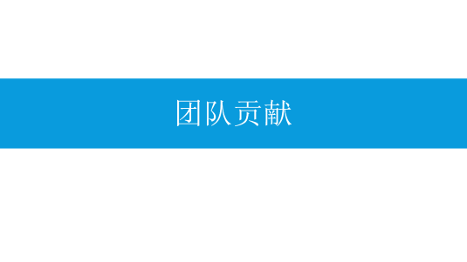
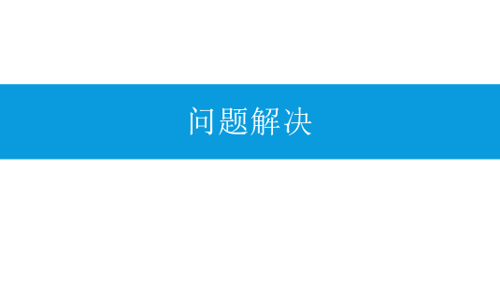
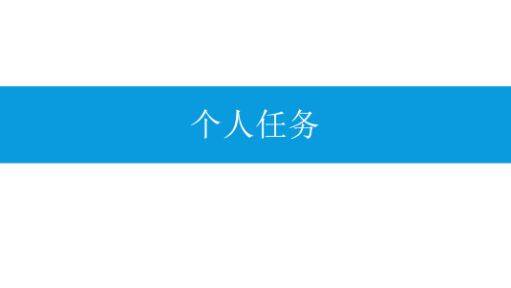
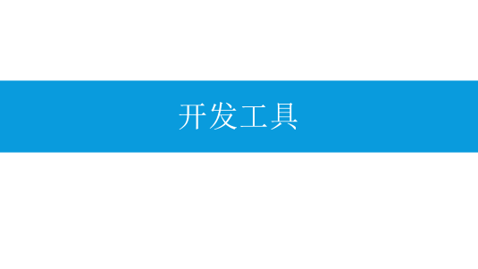
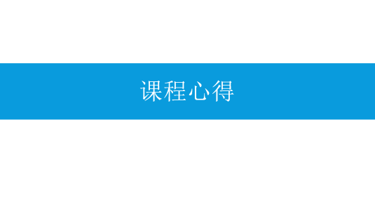

Slide 3
开发工具

Slide 4
开发工具
React – 框架
Ant Design Pro – 组件
Pytest – 测试
Selenium – 自动化工具
Chromedriver – Chrome驱动

Slide 5
个人任务

Slide 6
个人任务
作为组长安排各人分工，控制项目进度、组织日常会议、同步项目进展
作为产品经理与后端沟通、确认需求，与后端对接具体实现
项目初期产出产品原型、活动图、页面图、需求文档
编写代码完成：测试报告及文档展示、审核、填写跳转，不同角色不同阶段的进度展示及变化，客户审核报告，测试项目列表及人员分派，测试阶段扫描件的上传和文件下载
进行部分代码重构
编写测试脚本框架及模板并进行测试，生成测试报告，编写测试报告前端部分
与后端成员协同完成设计说明书、项目测试报告、项目研发报告、测试报告
制作汇报ppt、进行日常进度汇报

Slide 7
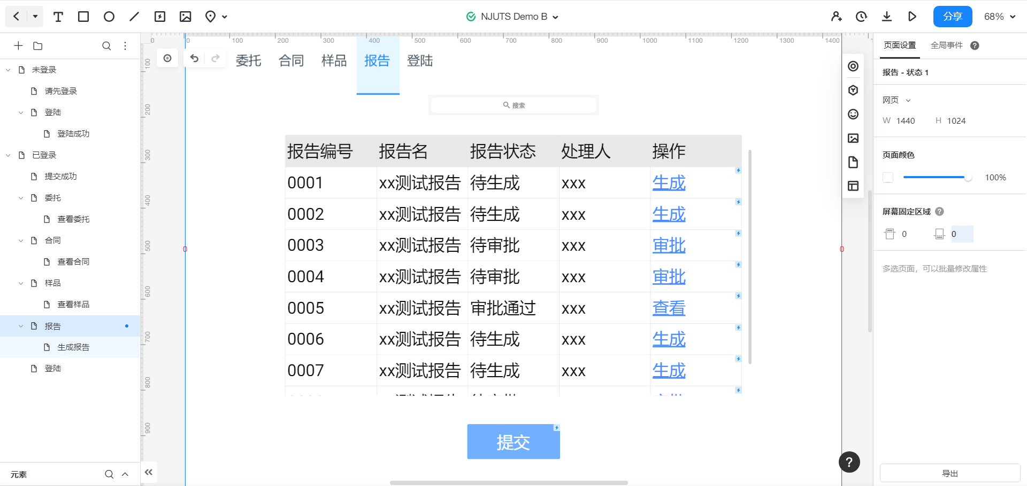
个人任务

Slide 8
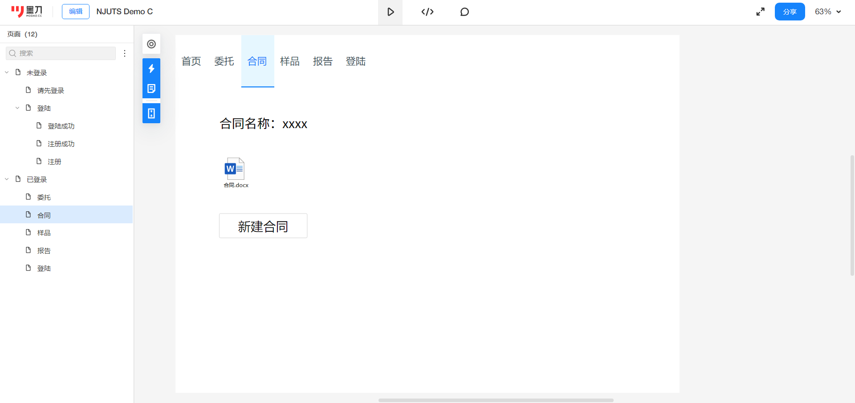
个人任务

Slide 9
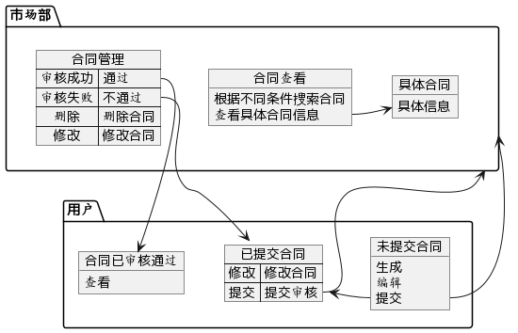
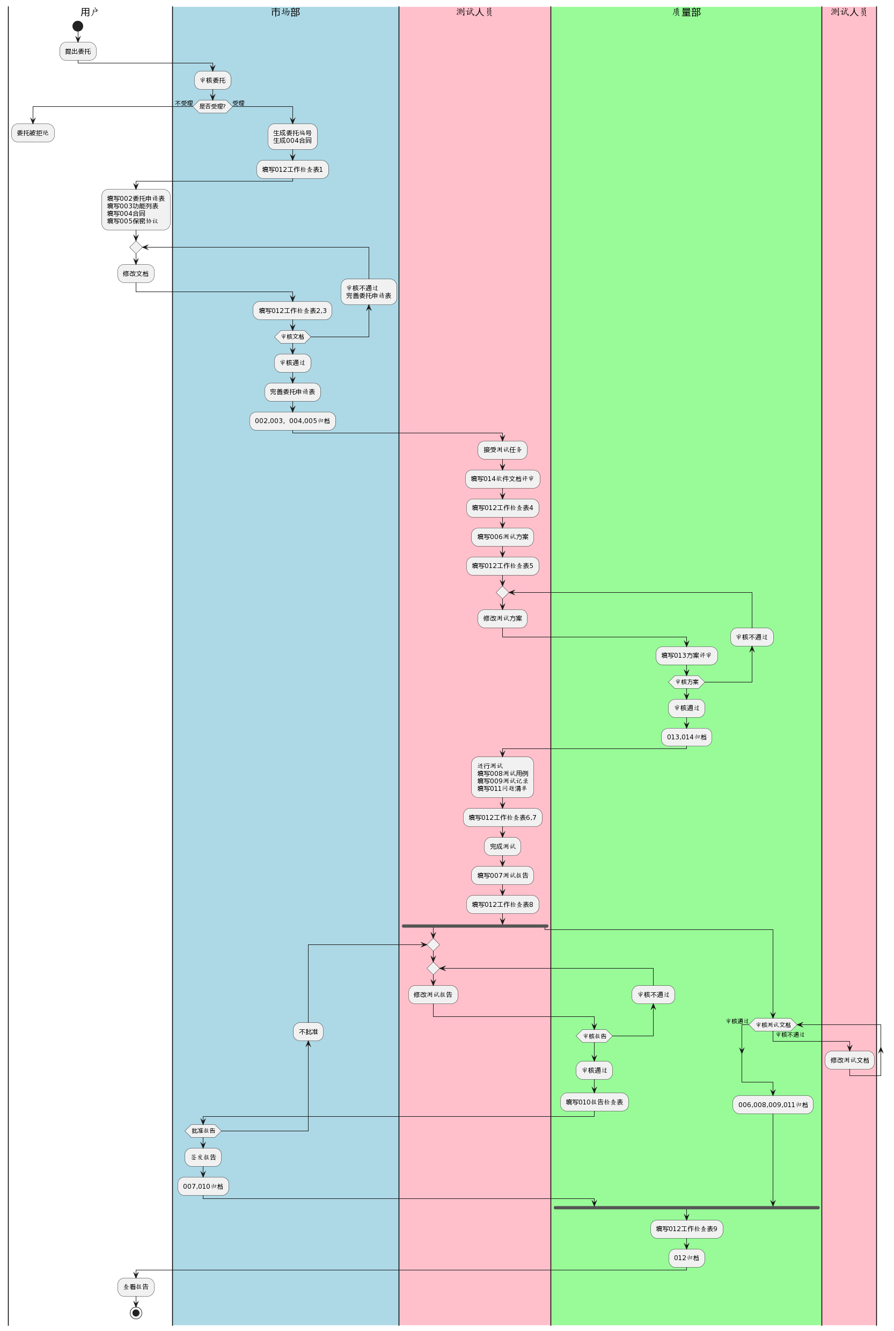
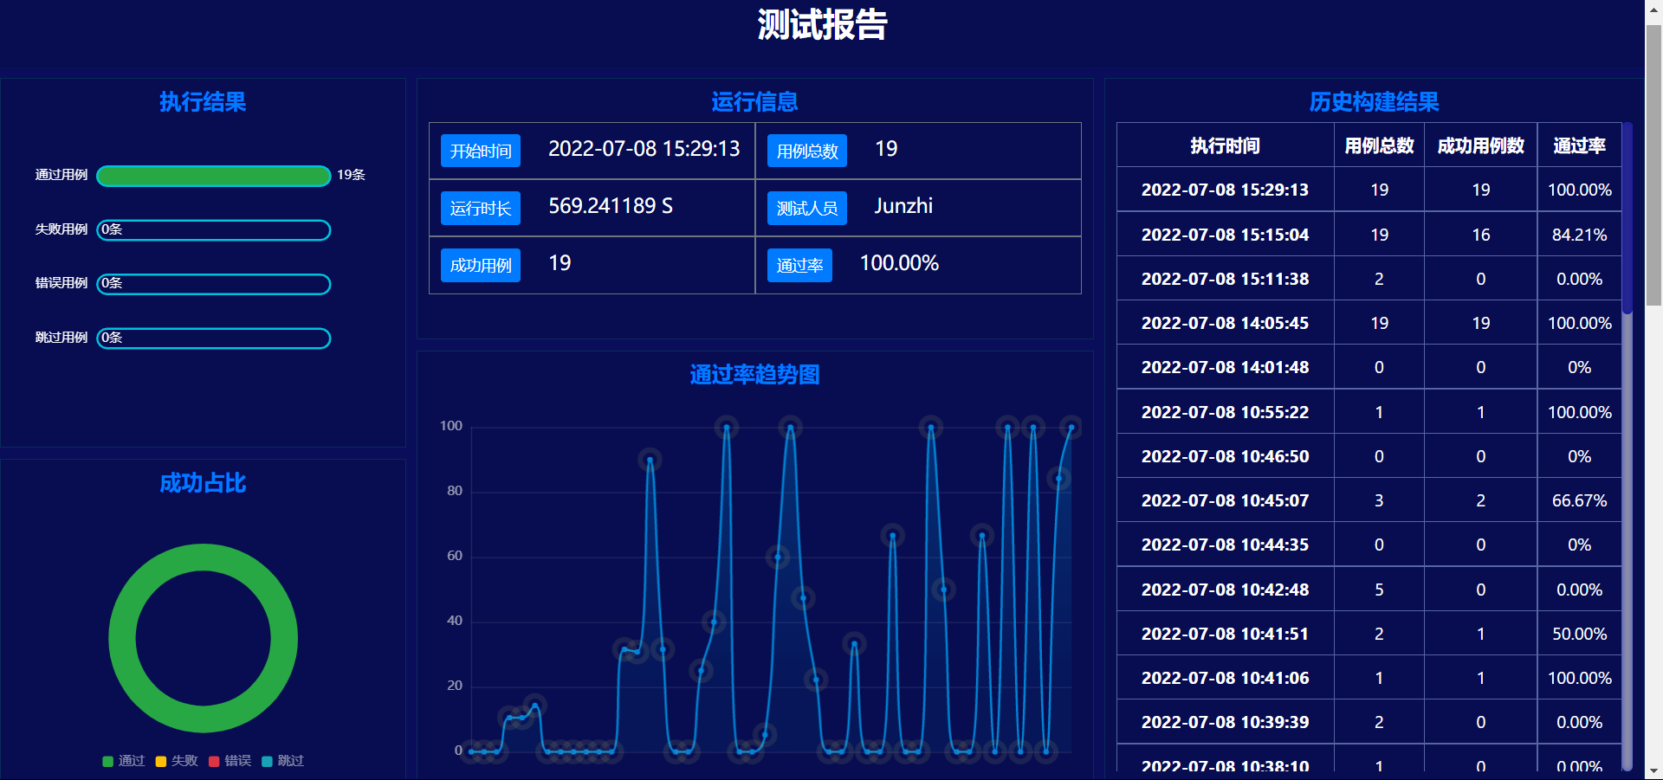
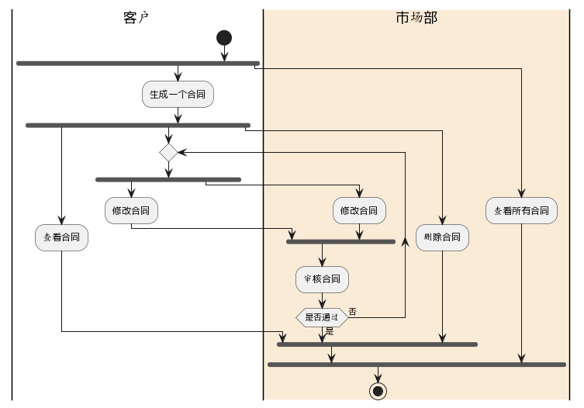
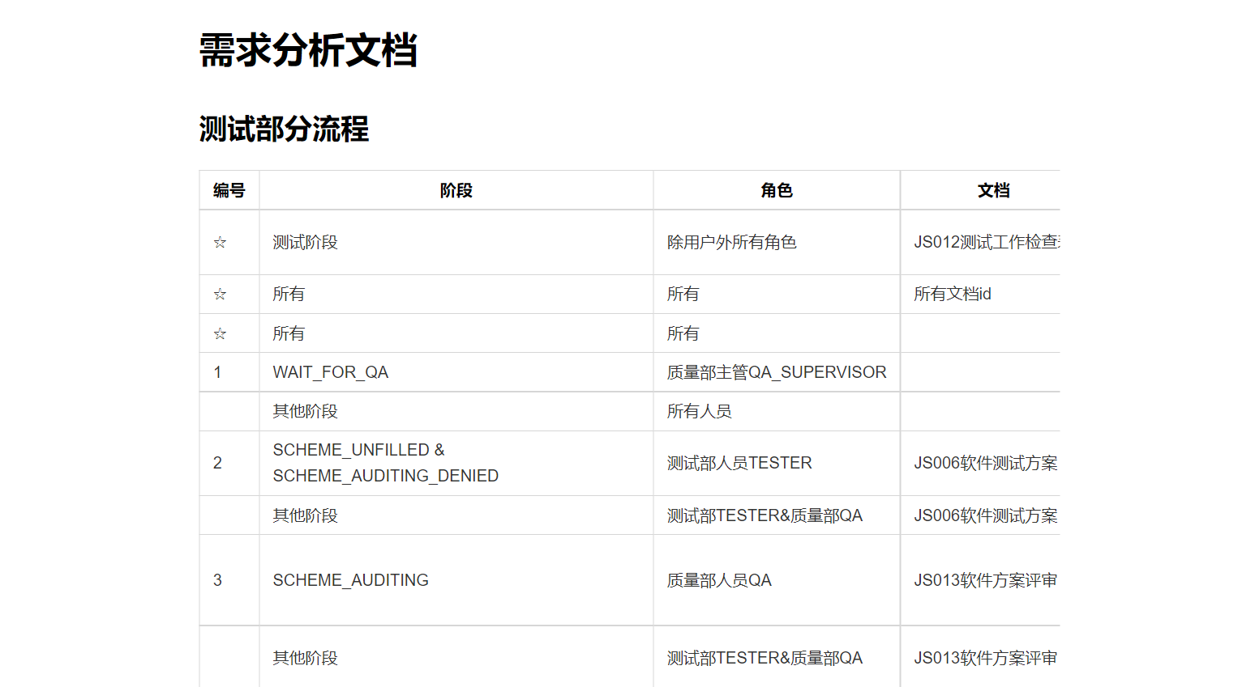
个人任务

Slide 10
团队贡献

Slide 11
团队贡献
代码量：16个文件，2183行代码
提交数：103个commit(30%)，392775行增加(43%)，472455行删除(52%) ，7843个文件(55%) ，865230行修改(48%)
文档：与后端共同完成设计说明书、项目测试报告、项目研发报告、测试报告前端部分

Slide 12
问题解决

Slide 13
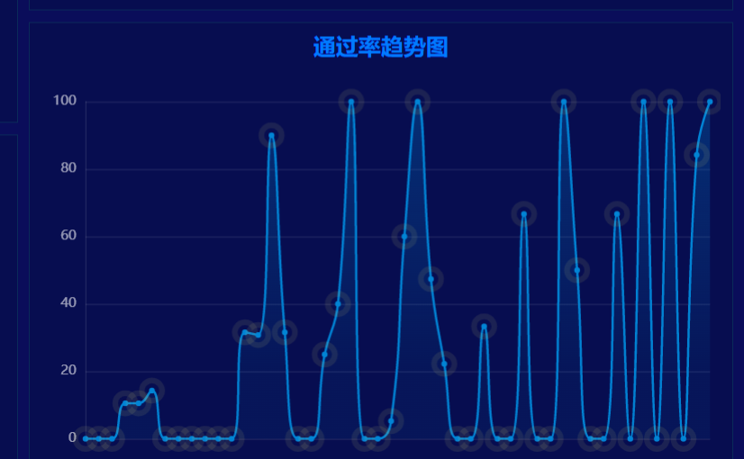
问题解决
在项目开发过程中，不可避免的导致控件与布局的变化，此时便需要根据变化更新测试脚本。而对于模拟用户操作的selenium来说，有些由于网络波动导致的登陆失败很可能会导致测试样例的失败。因此，测试脚本的变动是较为频繁的，也导致测试结果起伏较大。

Slide 14
问题解决
由于不同人员权限不同，因此对不同角色，在获取信息时，由于代码逻辑的问题经常出现无权限或获取信息失败，又或者在还未获取信息前就进行操作等问题。随着测试项目进度向前推进，参与的人员的增加和测试阶段的增加都让代码的可读性大幅度降低。
为了解决这些问题，我又不得已引入了更多判断语句，使得代码进一步变得复杂。虽然解决了问题，但也让代码变成了天书。或许重构可以偿还一部分技术债，让代码更简洁可读，但考虑到目前系统的稳定性较好，修改代码后需要更多时间用来debug，我不得已放弃了重构，而采用了治标不治本的方法，十分遗憾。

Slide 15
课程心得

Slide 16
课程心得
开发一个大项目不仅仅需要学习和代码，往往沟通和协作更加影响效率。而作为组长，我尤其能感受到统筹规划和沟通协作的重要性。一个问题往往会由于沟通不及时而出现在每个人的代码中，独自debug也会造成重复的劳动降低效率。短时间的团队开发就可以推进很多进度，解决很多问题。
前后端关于错误信息的传递很重要。对于一个问题的出现，我们无法很快的定位到问题出在前端还是后端又或是服务器网络波动等等。此时后端关于错误信息的描述就能很快帮助我们定位问题所在。
感谢每一个组员的努力付出，也非常感谢曹春老师、张天老师、王林章老师和助教老师们的帮助和指导！

Slide 17
感谢观看！

